Slide 1
Презентація на тему:
«Найцікавіші храми Китаю»
Підготував презентацію
учень 9-А класу
Олександр Литвиненко

Slide 2
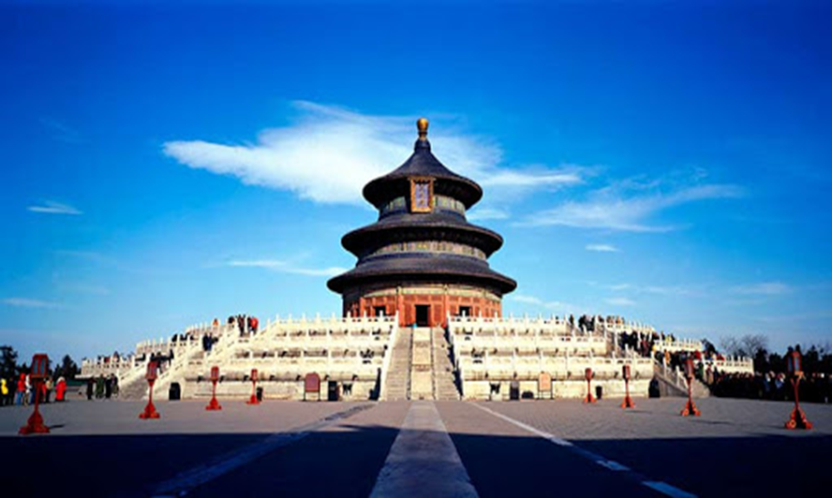
Храм Неба
У південній частині Пекіна розташований Храм Неба (Тяньтань). Відомий він насамперед нетрадиційної для китайських храмів круглою формою. Храм Неба включений в храмовий комплекс «Парк Храму Неба», який вважається одним з найбільш великим храмової-монастирських комплексів країни. Зведений він був за часів династії Мін імператором Юн Ле 1420 р. Сюди щорічно в день зимового сонцестояння прибував імператор - помолитися Небо про багатий врожай і залишити щедрі дари.

Slide 3
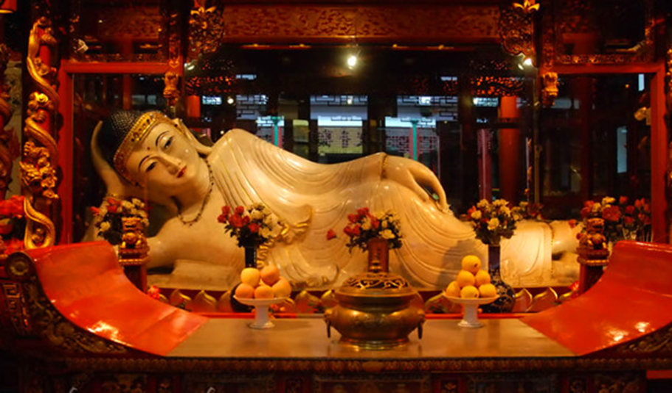
Храм Нефритового Будди
Цей храм отримав свою назву завдяки двом скульптурних зображень Будди Шак'ямуні, привезеним з Бірми. Заснований Храм був в 1882 році - саме тоді перша статуя була привезена в Китай. Храм Нефритового Будди можна побачити здалеку - стіни пофарбовані в яскравий жовтий колір, дах з карнизами увінчана статуями.Головний зал Храму - Будинок Нефритового Будди, в центрі якого височіє двометрова статуя, зроблена з білого нефриту і прикрашена дорогоцінними каменями. Статуя зображує Будду в момент роздуми. Статую меншого розміру символізує Будду в момент нірвани.

Slide 4
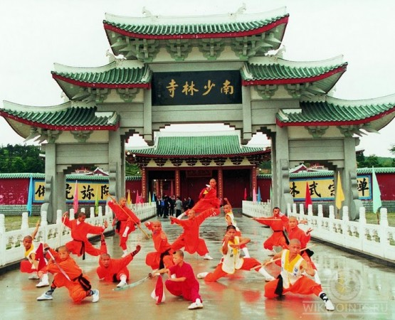
Монастир Шаолінь
Цей монастир не просто відоме місце в Китаї: з ним складно безліч легенд та історій. Розташований він на горі Суньшань. Назва монастиря походить від його географічного положення, і буквально означає "монастир в лісі на горі Шао-ши". Заснований він був V столітті н.е. ченцем з Індії, Бодхідхарма, проповедовавшим чань (дзен) буддизм. Монастир є низкою двориків, розташованих на схилі гори - вони знаходяться один вищий від другого, від майданчику до майданчика ведуть сходи. Оточує монастир стіна висотою 3 метри. Потрапити на територію можна через південні ворота. Всього периметр стіни дорівнює близько 900 метрів. Зовні стіни знаходиться Ліс Дагоба - кожна дагоба поставлена ​​в пам'ять про конкретний ченця.

Slide 5
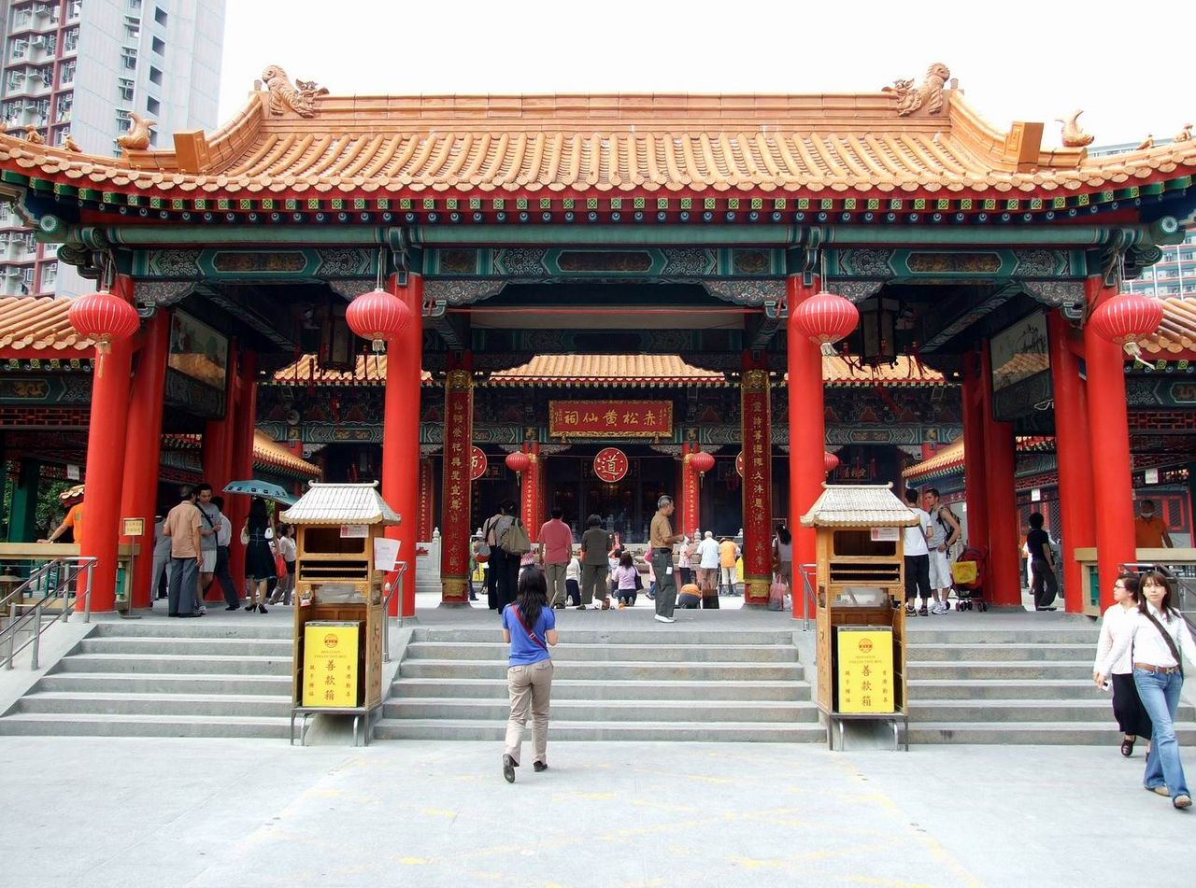
Храм Вонг Тай Сін
Він розташований в самому серці району Кoулун, входить в число найвідоміших храмів Гонконгу. Цей популярний даоський храм регулярно відвідують мільйони паломників, в тому числі і прихильники буддизму і конфуціанства. Легенда свідчить, що засновник храму стверджував, що це безсмертний Вонг Тай Сін з'явився йому і сказав, де потрібно побудувати новий храм і як його назвати. У 1921 році почалося будівництво храмового комплексу, що включає в себе кілька залів і павільйонів. Тут є Зал трьох святих, Бронзовий павільйон, доступ до якого дозволений тільки чоловікам, Зал архівів, усипальниця Юе Хін зі статуєю Будди, бібліотека китайської релігійної літератури, а також мальовничий Сад добрих побажань.

Slide 6
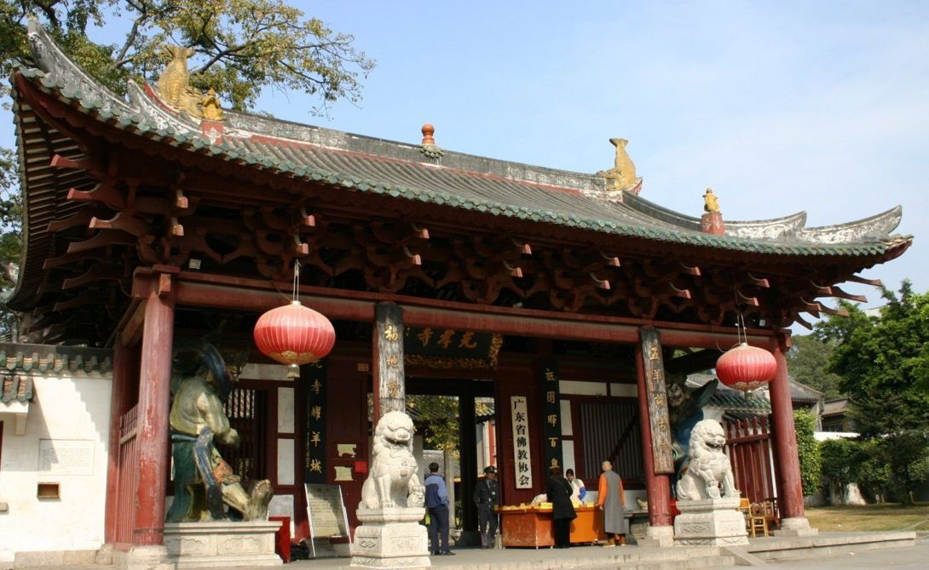
Храм Гуансяо
Цей храм є одним з найдавніших архітектурних пам'яток Гуанчжоу і найбільшим буддійським храмом. Споруда була побудована понад 1700 років тому як резиденція наньеского царя. Храмовий комплекс відрізняється багатством і пишнотою, тут знаходиться безліч культурних і історичних цінностей.Основна споруда комплексу - палац Дасюнбаоцзян, в східній і західній частинах якого підносяться найдавніші в Китаї залізні пагоди. Крім того, в монастирі знаходиться, терем сплячого Будди, павільйон Шести патріархів чань-буддизму, дзвін Дабейчжун, бронзова статуя Будди.

Slide 7
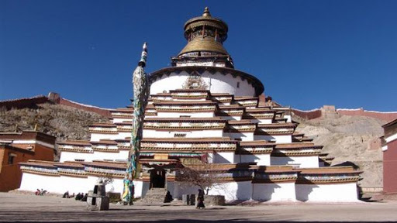
Храм Кумбум Чортер
Він является визитной карточкой древнего монастырского комплекса Пелкор Чёде, расположенного в горах Тибета. "Кумбум" также известен как "Ступа 10 000 Будд, божеств и бодхисаттв".Основание храма было заложено в 1560 году. Под крышей многоэтажного строения скрывается 108 комнат, украшенных настенными изображениями. Название "10 000 Будд, божеств и бодхисаттв" не обманывает - именно такое количество изображений украшает интерьеры Кумбум Чортер. Венчает храм статуя Будды Майтрейи, благодаря чему храм имеет очередное название - "Кумбум Джампалинг".

Slide 8
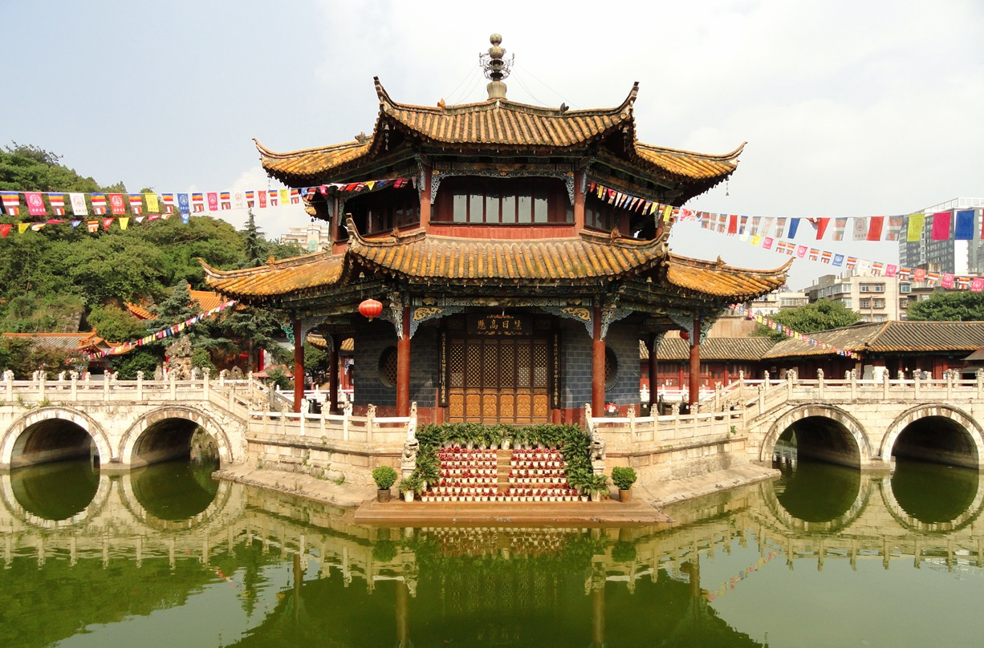
Храм Юаньтун
У центрі Куньмина розташований величний Храм Юаньтун - єдиний в місті буддистський храм. Побудований він був в епоху правління династії Тан (618 - 907). Унікальність споруди полягає в тому, що до центрального залу сходи ведуть не вгору, як традиційно, а вниз. У залі знаходиться велика статуя Будди і дракони, що обвивають колони.За межами споруди можна побачити мальовничий ставок з мостами, а в центрі височіє восьмикутний павільйон. Це місце приваблює велику кількість паломників.

Slide 9
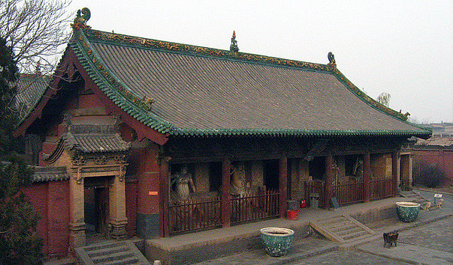
Храм Шуанлінь в Шаньсі
Також відомий як Музей Давньої скульптури, храм Шуанлінь розташований в селі Чіаотоу, в шести кілометрах від містечка Пінья. Його колекції містять більше 2000 зразків скульптур, виконаних з віртуозною майстерністю ремісниками епох різних династій. У 1997 році Храм Шуанлінь був включений в список світової культурної спадщини ЮНЕСКО. Храм включає в себе десять великих і малих приміщень, а також зали, призначені для читання сутр, і кімнати, в яких жили монахи. В одному із залів зберігається скульптура богині Квон-Йін. Вона сидить на п'єдесталі. Її права нога зігнута, лівої вона настає на лист лотоса. У цьому ж залі знаходиться Веда - збірник найдавніших священних писань індуїзму на санскриті. Це її найкращий зразок в Китаї, тому він і заслуговує на особливу увагу з боку відвідувачів музею.

Slide 10
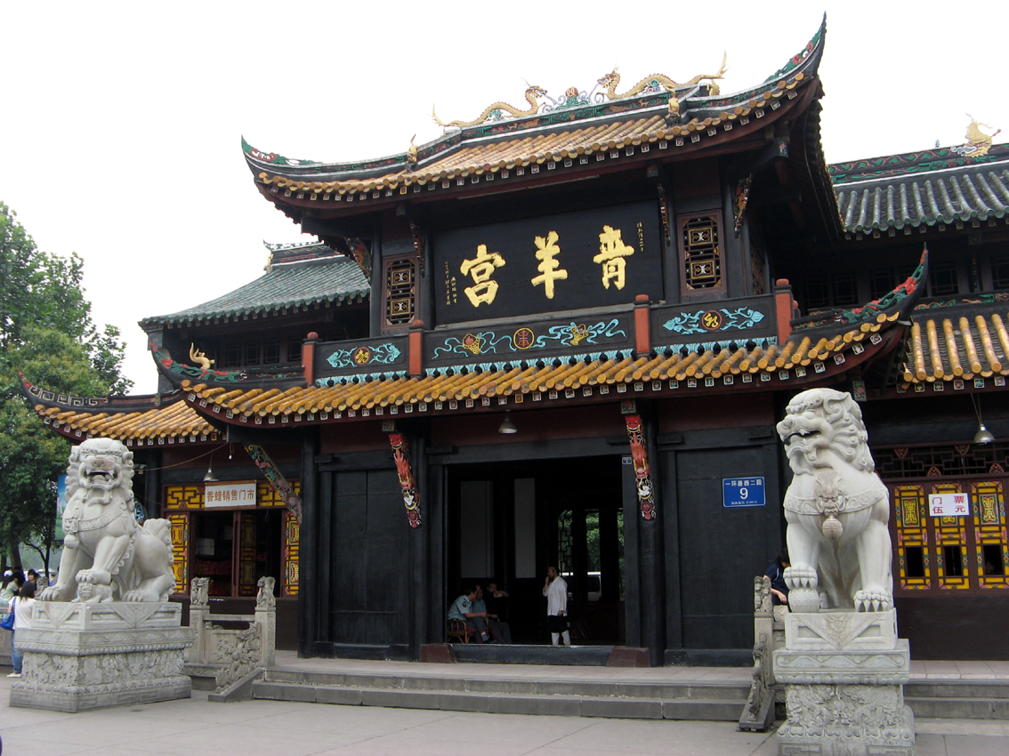
Даосский храм
Розташована на околиці міста Тайань гора Тайшань, або Гора Сходу, входить в число п'яти священних гір, шанованих прихильниками даосизму.За традицією, що склалася ця гора шанувалася як місце проживання даоських святих і божеств, вона асоціюється зі сходом Сонця, зародженням життя, оновленням. Протягом ось вже 3000 років розташований на вершині гори храм притягує численних паломників. Храм Божества Гори Тай, побудований в епоху династії Цинь - найбільший і найдавніший даоський храмовий комплекс на горі Тайшань. Його площа становить 96 тисяч кв. метрів. З III ст. до н.е. в архітектурі храму стали з'являтися елементи, схожі з декором імператорського палацу і Храму Конфуція в Цюйфу.Комплекс будівель складається з п'яти головних залів і безлічі додаткових приміщень. У самому центрі розташований Палац Небесного Благословення. Він був зведений у 1008 році, а рівно через рік його стіни були покриті розписами "Подорож божества гори Тай".

